Slide 1
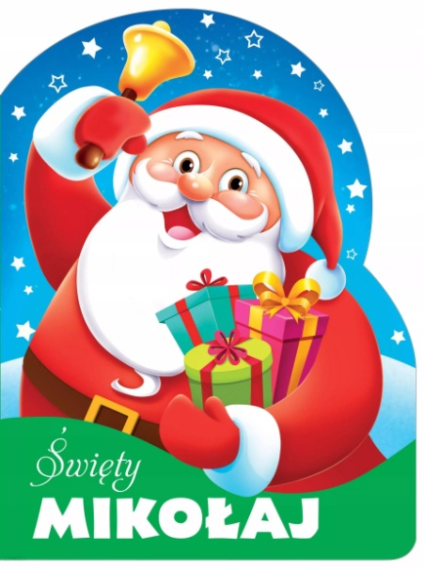
Podróż Świętego Mikołaja
Jagoda Klepacz
klasa 2 A

Slide 2
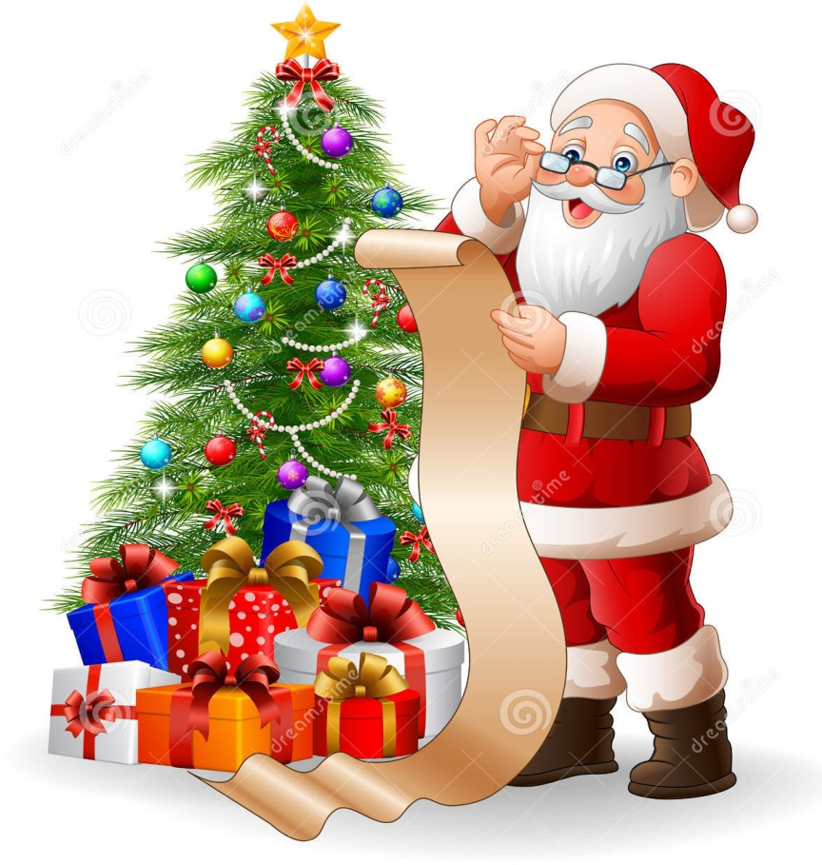
Oto nadeszło Boże Narodzenie!
Święty Mikołaj sprawdza długą listę dzieci.
Dzięki liście Mikołaj wie, kto był niegrzeczny,
a kto zachowywał się wzorowo.

Slide 3
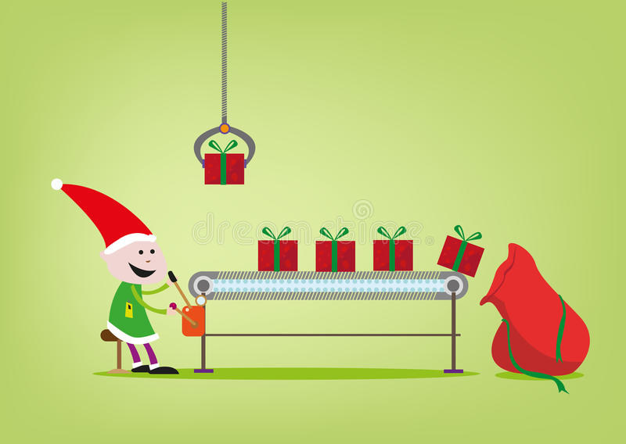
W przygotowywaniu do świąt Mikołajowej gosposi pomagają elfy.
Szykują pyszny obiad dla Świętego Mikołaja
i słodkie niespodzianki dla dzieci.

Slide 4
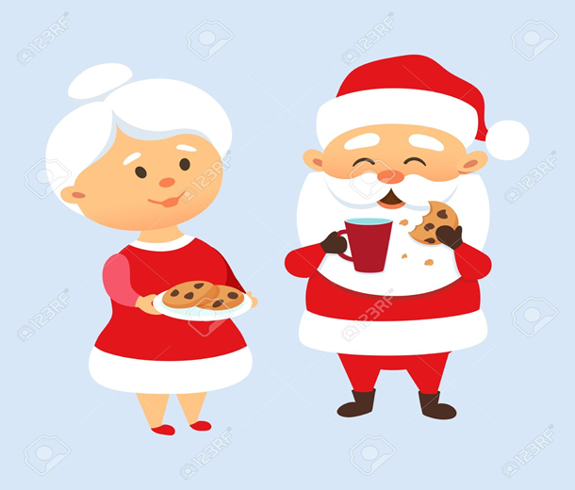
Zanim Święty Mikołaj wyruszy w podróż, zaprasza domowników na wspólny obiad.

Slide 5
Po pracowitym dniu,
Święty Mikołaj wyrusza w drogę.

Slide 6
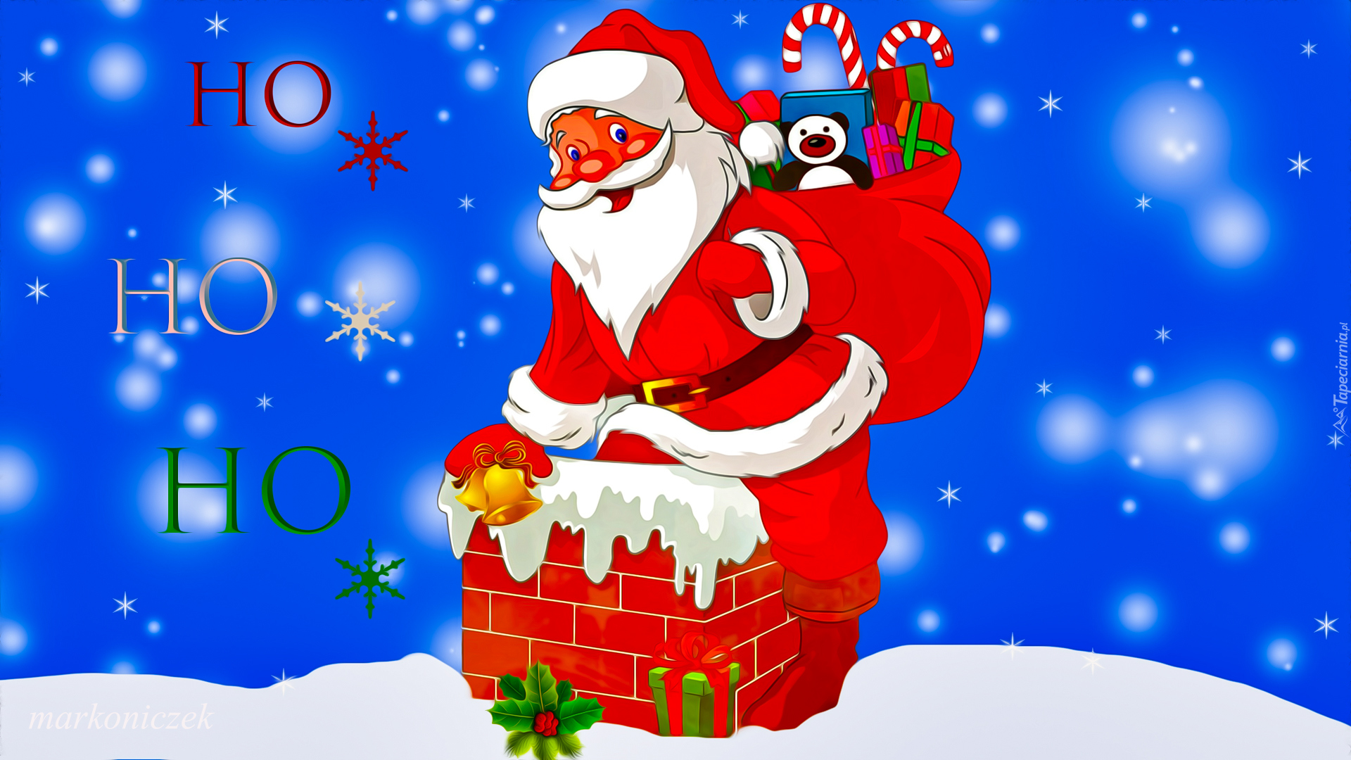
Mikołaj przychodzi
6 Grudnia

Slide 7
Dziękuje za uwagę!
Wesołych Świąt
Bożego
Narodzenia!

